Slide 1


















TỔNG QUAN MÔN HỌC:
XÂY DỰNG TRANG WEB
XÂY DỰNG TRANG WEB
TỔNG QUAN MÔN HỌC

Slide 2






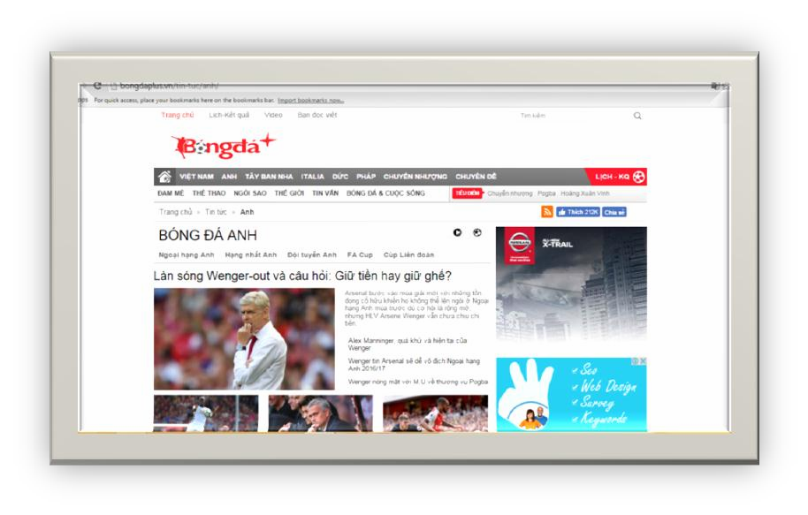
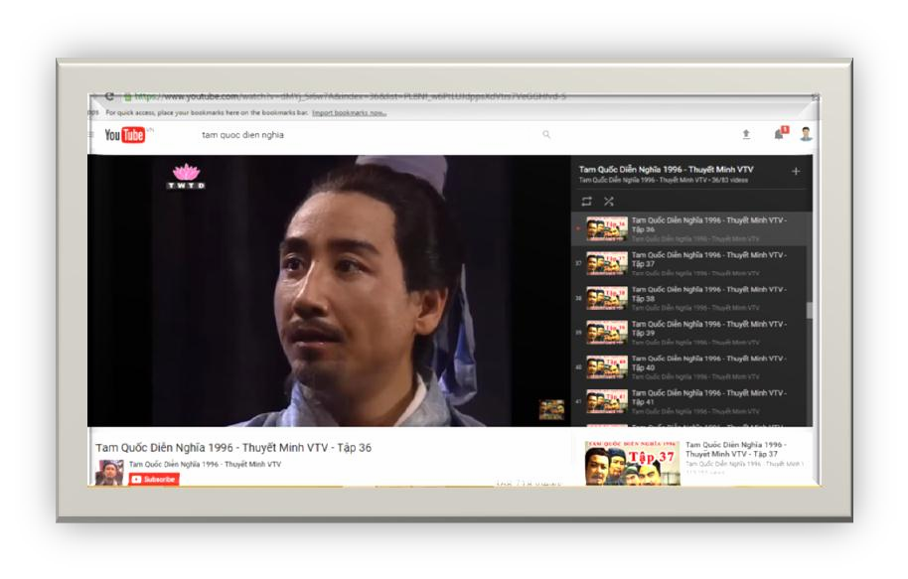



























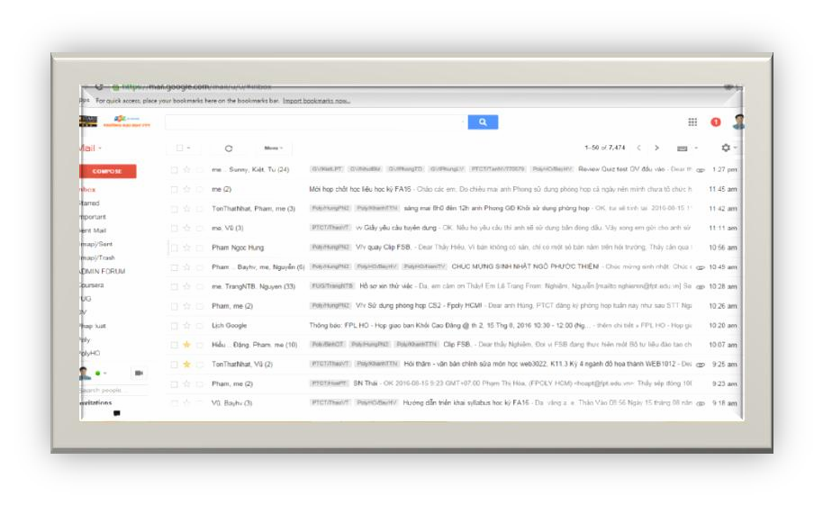
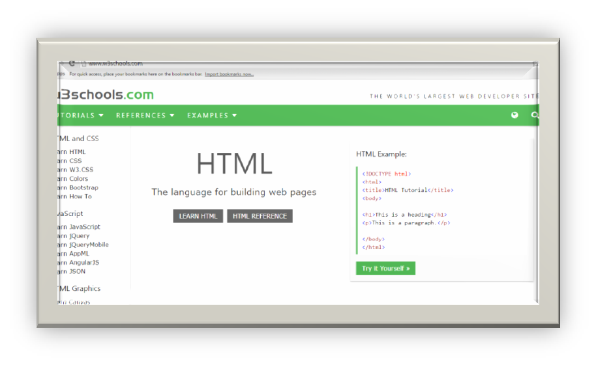
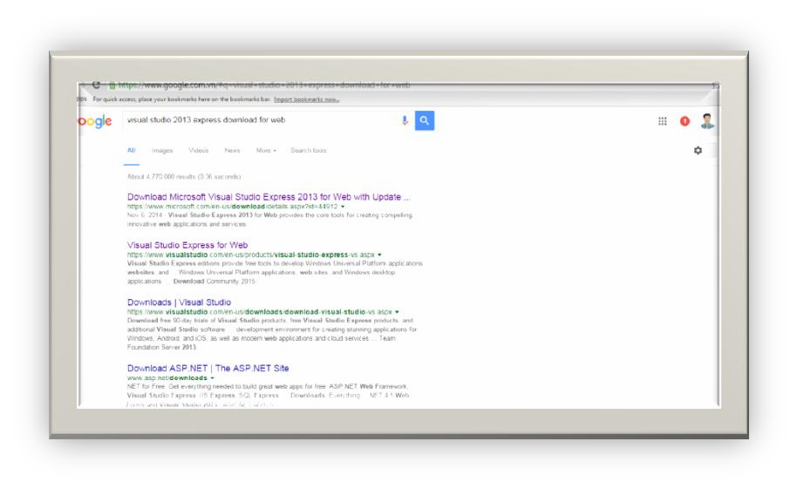






VAI TRÒ CỦA WEB

Slide 3



















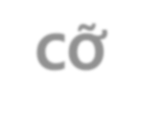





























CÁC THÀNH PHẦN GIAO DIỆN WEB
NỘI DUNG
VĂN BẢN
HÌNH ẢNH
VIDEO
AUDIO
LIÊN KẾT
HÌNH THỨC
MÀU SẮC
KÍCH CỠ
IN ĐẬM, IN NGHIÊNG
BỐ CỤC
ĐƯỜNG BAO
CĂN LỀ
ĐƯỜNG KẺ
NỀN
HIỆU ỨNG

Slide 4




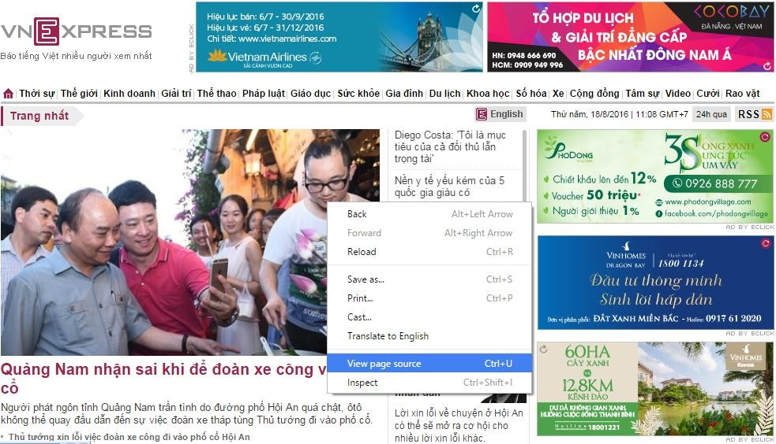
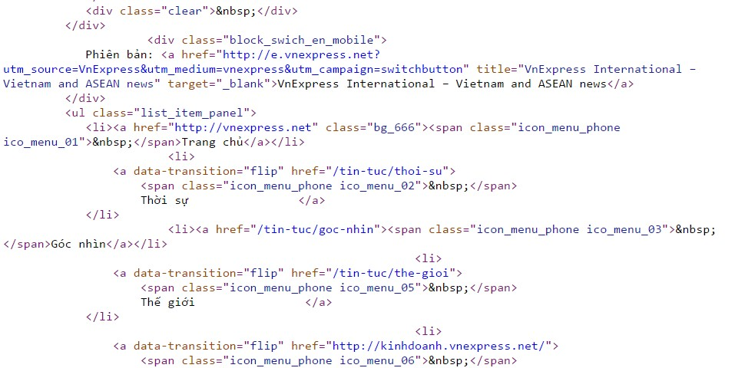
MÃ NGUỒN TRANG WEB
Từ mã này trình duyệt web sẽ tạo ra trang web.

Slide 5




KHÁM PHÁ MÃ NGUỒN TRANG WEB
Mã nguồn trang web bao gồm 3 thành phần chính
HTML
Gồm các <thẻ> được sử dụng để tổ chức và tạo ra trang web (cả nội dung và hình thức)
CSS
Gồm tập các qui luật kiểu dáng được sử dụng để định dạng, bố cục trang web (hình thức)
JavaScript
Gồm mã lập trình thao tác lên HTML và CSS, điều khiển các hành vi người dùng, tạo các
animation hoặc tương tác với server
Trong chương trình môn học, chúng ta tập trung vào HTML và CSS còn JavaScript chỉ giới thiệu khái niệm và biết cách tích hợp với các tiện ích trên mạng Internet

Slide 6











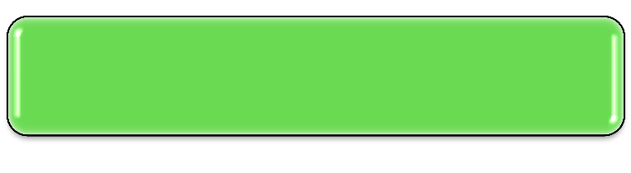

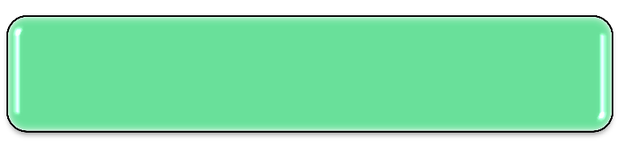

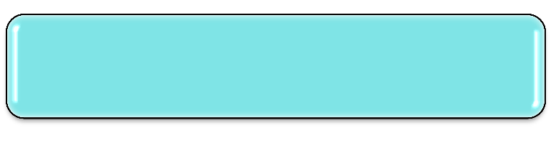

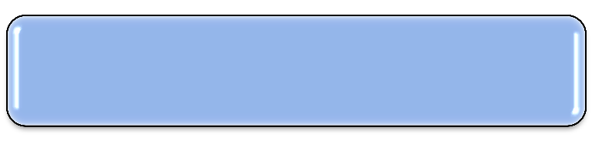

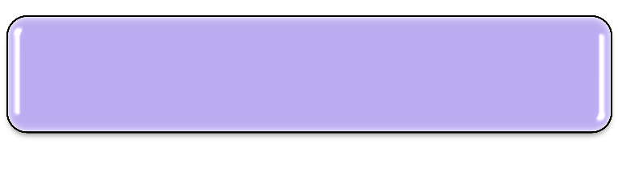
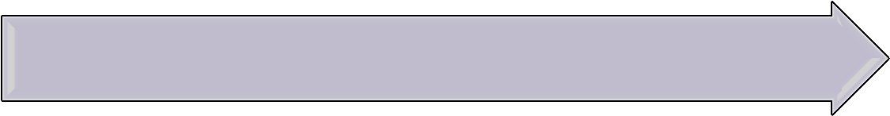
CHƯƠNG TRÌNH HỌC
Bài 1
Bài 2
Bài 3
Bài 4
Bài 5
Bài 6
Bài 7
Bài 8
Giới thiệu HTML
Giới thiệu CSS
Thiết kế Layout
Thiết kế menu
Thiết kế form
Thiết kế bảng
Tích hợp tiện ích Internet
Upload và quản lý website
Assignment

Slide 7





TÀI LIỆU THAM KHẢO
Bài học online
http://www.w3schools.com
http://www.vietjack.com
http://www.freetuts.net
Google search: Học HTML & CSS

Slide 8



CÔNG CỤ
Tất cả mọi phần mềm làm việc với file văn bản có thể sử dụng để xây
dựng trang web.
Notepad, Notepad++
Sublime
Dreamweaver
NetBean
Visual Studio for web
Để có thể nhận được sự hỗ trợ mạnh mẽ trong việc viết và tổ chức mã nguồn HTML, CSS và JavaScript chúng ta chọn Visual Studio Express for Web (miễn phí của Microsoft).
Download: https://www.microsoft.com/en-us/download/details.aspx?id=44912

Slide 9


Tài liệu tham khảo
Cài đặt VS Express for web

Slide 10




TRẮC NGHIỆM

Slide 11

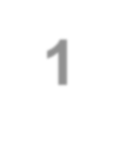






BÀI 1:
GIỚI THIỆU HTML
XÂY DỰNG TRANG WEB
GIỚI THIỆU HTML

Slide 12
























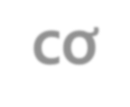

MỤC TIÊU BÀI HỌC
HIỂU NGÔN NGỮ HTML
SỬ DỤNG CÁC THẺ ĐỊNH DẠNG
SỬ DỤNG ẢNH
SỬ DỤNG LIÊN KẾT
SỬ DỤNG MỘT SỐ THẺ CƠ BẢN

Slide 13





NGÔN NGỮ HTML

Slide 14




HTML LÀ GÌ?
HTML (HyperText Markup Language) tạm dịch là “Ngôn ngữ đánh
dấu siêu văn bản”
HTML được thiết kế ra để tạo nên các trang web. Nó bao gồm một tập các thẻ.
Thẻ là thành phần đánh dấu bắt đầu và kết thúc mỗi phần nào đó
trên giao diện trang web.
Tiêu đề trang
Ảnh
Liên kết
Bố cục…
Trình duyệt web có nhiệm vụ đọc các thẻ và hiển thị theo yêu cầu đã
định nghĩa.

Slide 15






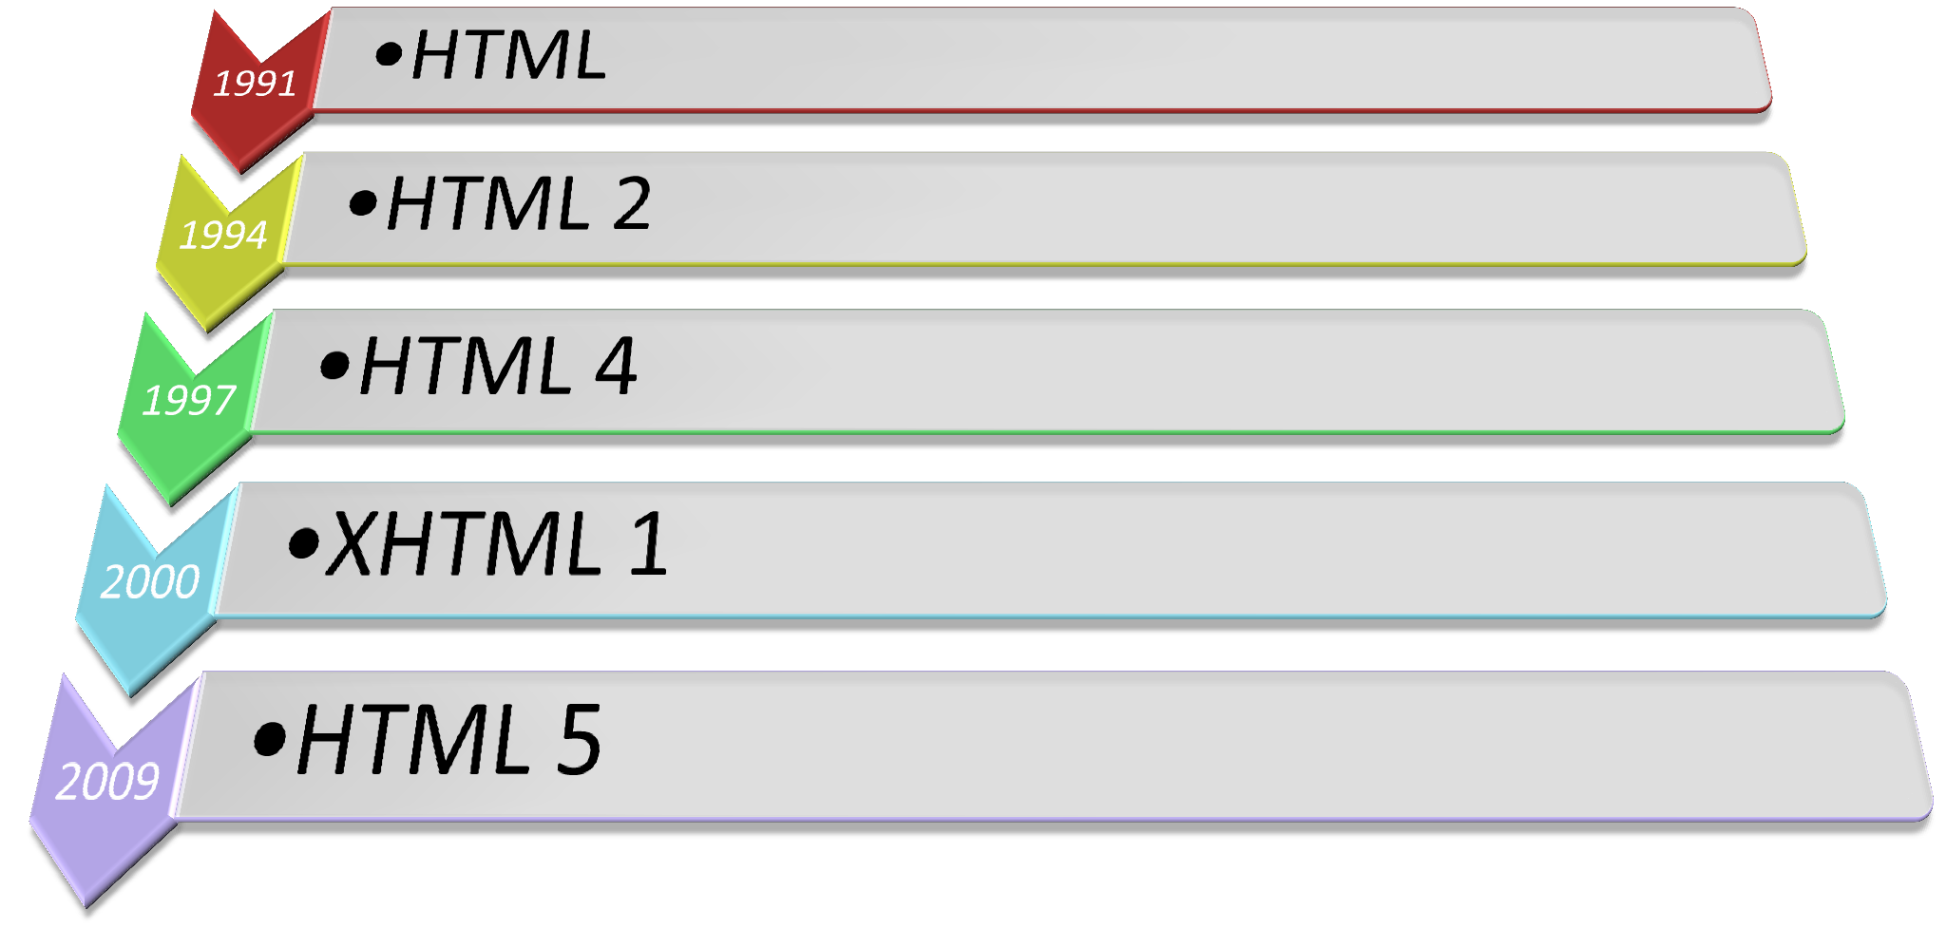
LỊCH SỬ PHÁT TRIỂN CỦA HTML

Slide 16







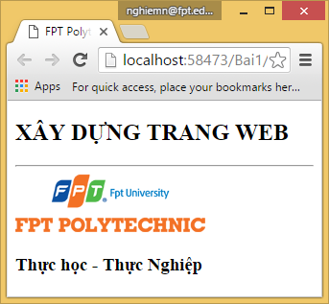
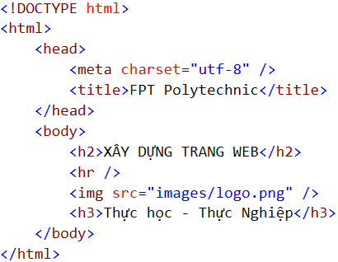
KHÁM PHÁ MÃ HTML CỦA TRANG HELLOWORLD.HTML
Mã HTML trang HelloWorld.html

Slide 17
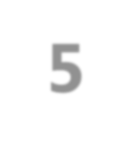


CẤU TRÚC CỦA TRANG HTML5
<!DOCTYPE html>
Chuẩn HTML5
<html>…</html>
Bắt đấu…kết thúc trang HTML
<head>…</head>
Bắt đấu…kết thúc phần đầu của trang
<body>…</body>
Bắt đấu…kết thúc phần nội dung trang

Slide 18






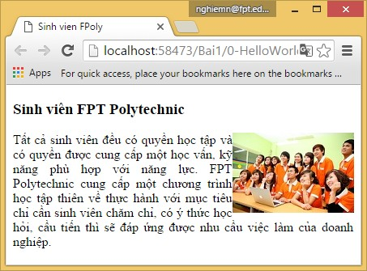
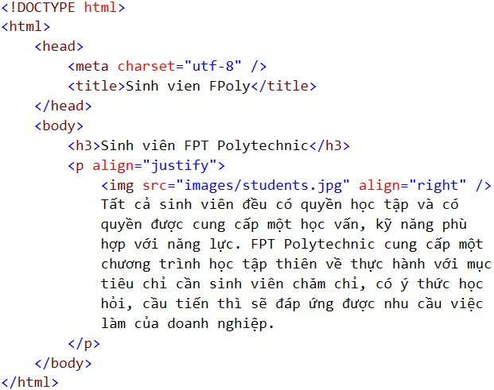





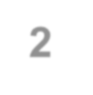






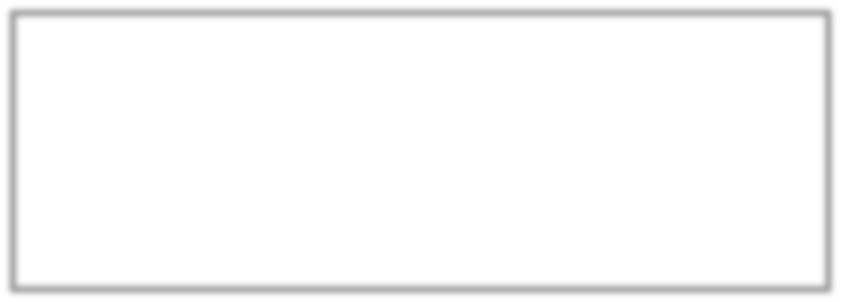
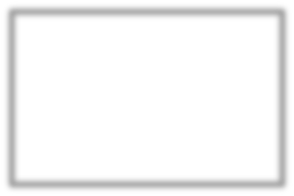
VÍ DỤ: TRANG HTML 5
Mã HTML của trang web article.html
CĂN ĐỀU 2 BÊN
VỊ TRÍ ẢNH

Slide 19







CẤU TRÚC THẺ HTML
Các thẻ đã sử dụng trong
ví dụ trước:
<html>…</html>
<head>…</head>
<meta charset=“?" />
<title>…</title>
<body>…</body>
• <h3>…</h3>
• <p align=“?">…</p>
<img src=“?" align=“?" />
Tên thẻ
Thuộc tính
Nội dung
Thẻ rỗng

Slide 20
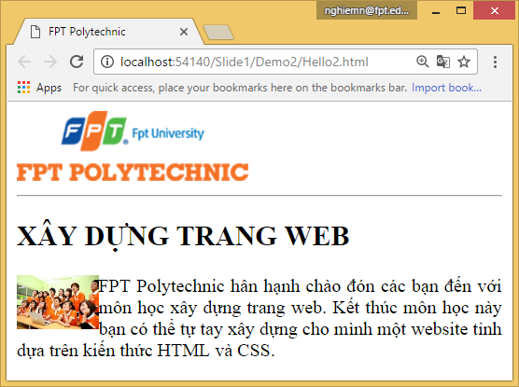
Tạo website
Tạo một trang HelloWorld
Chạy một trang HelloWord
Tổ chức tài nguyên

Slide 21
TRẮC NGHIỆM

Slide 22
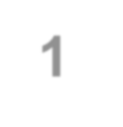





BÀI 1 (PHẦN II):
GIỚI THIỆU HTML
XÂY DỰNG TRANG WEB
GIỚI THIỆU HTML

Slide 23





ĐỊNH DẠNG VĂN BẢN

Slide 24





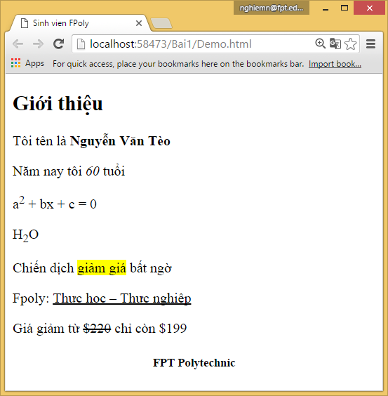
ĐỊNH DẠNG VĂN BẢN
Các thành phần định dạng sau đây
<h2>Giới thiệu</h2>
Tiêu đề
In đậm
In nghiêng
Chỉ số trên
Chỉ số dưới
Highlight
Gạch chân
Gạch bỏ
Căn giữa
<strong>Nguyễn Văn Tèo</strong>
<em>60</em>
<sup>2</sup>
<sub>2</sub>
<mark>giảm giá</mark>
<u>Thực học – Thực nghiệp</u>
<del>$220</del>
<center>FPT Polytechnic</center>

Slide 25

CÁC THẺ ĐỊNH DẠNG
Định dạng | Thẻ | Ví dụ
Tiêu đề | <h1>..<h6> | <h2>Giới thiệu</h2>
In đậm | <b>, <strong> | Tôi tên là <strong>Nguyễn Văn Tèo</strong>
In nghiêng | <i>, <em>, <address> | Năm nay tôi <em>60</em> tuổi
Chỉ số trên | <sup> | ax<sup>2</sup> + bx + c = 0
Chỉ số dưới | <sub> | H<sub>2</sub>O
Highlight | <mark> | Chiến dịch <mark>giảm giá</mark> bất ngờ
Gạch chân | <u>, <ins> | Fpoly: <u>Thực học – Thực nghiệp</u>
Gạch bỏ | <del>, <strike> | Giá giảm từ <del>$220</del> chỉ còn $199
Căn giữa | <center> | <center><h1>FPT Polytechnic</h1></center>

Slide 26
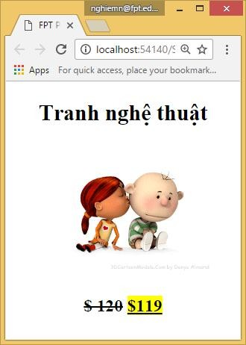

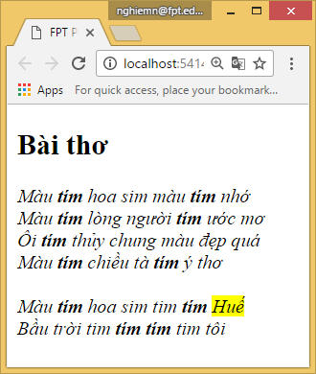
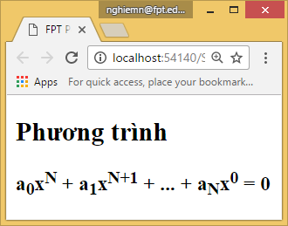
Định dạng văn bản

Slide 27
TRẮC NGHIỆM

Slide 28



HÌNH ẢNH

Slide 29


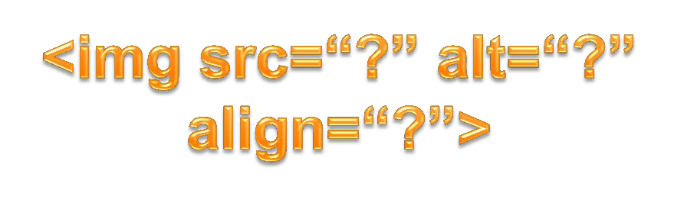
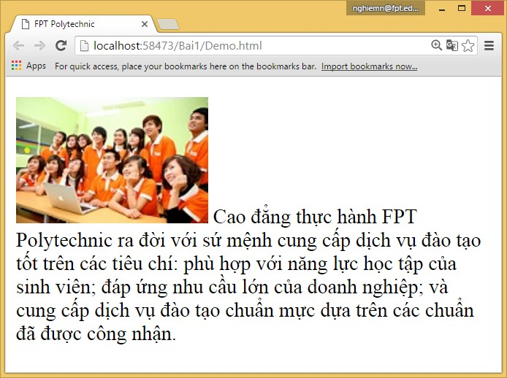
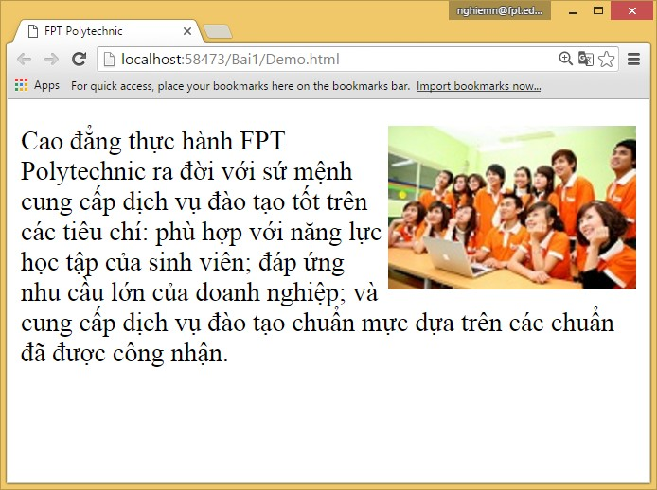
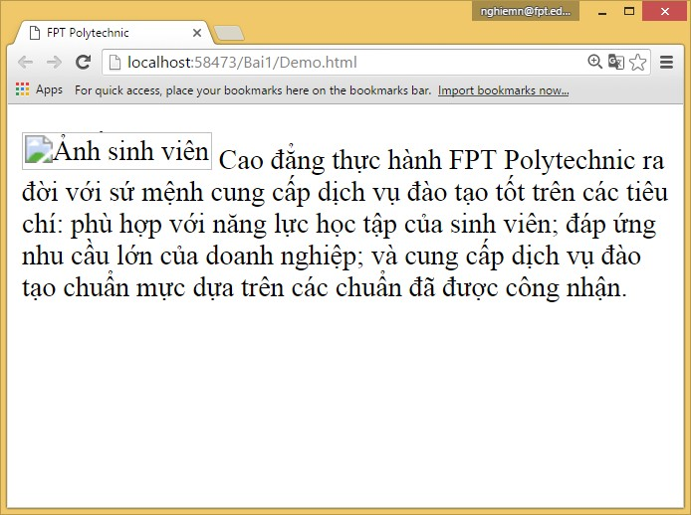









HÌNH ẢNH
Thẻ <img> được sử dụng để nhúng ảnh vào trang web
Thẻ <img> có các thuộc tính sau
@src: đường dẫn ảnh.
@alt: văn bản thay thế khi ảnh không tải được
@align: căn lề ảnh
ẢNH NÀY KHÔNG TỒN TẠI

Slide 30



ĐƯỜNG DẪN ẢNH
Các dạng ảnh thường sử dụng trên web bao gồm gif, jpg, png
Đường dẫn tương đối
src=“anh.jpg”
anh.jpg đặt cùng thư mục với trang web
src=“images/anh.jpg”
anh.jpg đặt trong thư mục images và thư mục này đặt cùng thư mục của trang web
src=“../images/anh.jpg”
anh.jpg đặt trong thư mục images và thư mục này đặt bên ngoài thư mục chứa trang web
src=“/images/anh.jpg”
anh.jpg đặt trong thư mục images và thư mục này đặt tại thư mục gốc của website
Đường dẫn tuyệt đối
src=“http://vnexpress.net/2016/images/anh.jpg”
anh.jpg đặt tại thư mục 2016/images trên website của vnexpress.net

Slide 31




MỘT SỐ THẺ CƠ BẢN KHÁC
<p> được sử dụng để phân đoạn
<div> được sử dụng để phân vùng
<hr> được sử dụng để tạo thức kẻ ngang
<br> được sử dụng để ngắt dòng
Thẻ được chia làm 2 loại
Thẻ mức khối là thẻ tách nội dung của nó thành một khối riêng (<p>, <div>,
<h1>, <center>)
Thẻ nội tuyến là thẻ nằm cùng một hàng từ trái sang phải (<strong>, <img>,
<em>…)

Slide 32
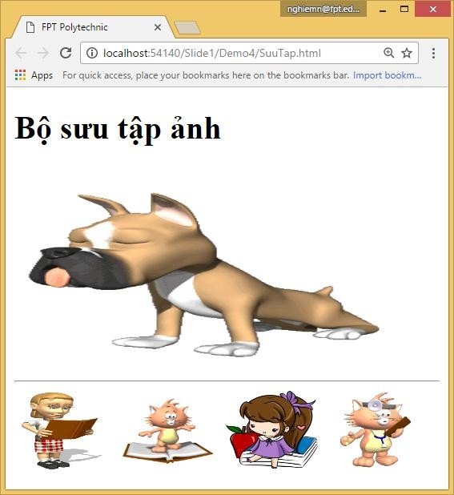
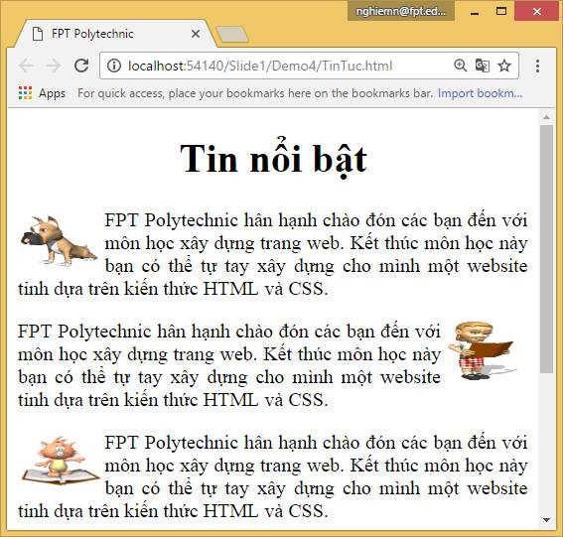
Bộ sưu tập ảnh Trang tin tức
▪
▪

Slide 33
TRẮC NGHIỆM

Slide 34




SIÊU LIÊN KẾT

Slide 35




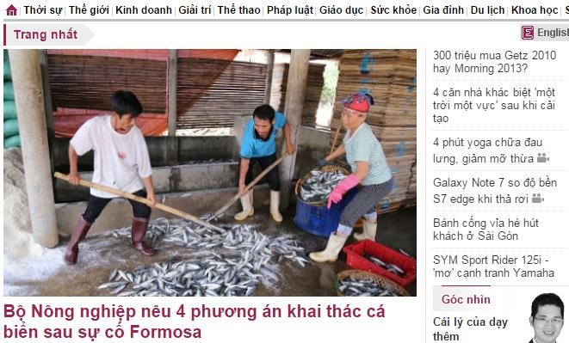




SIÊU LIÊN KẾT LÀ GÌ?
Siêu liên kết có các công
dụng sau
Liên kết đến trang web khác, thậm chí đến trang của website khác.
Thực hiện mã javascript
Tải các tài nguyên từ internet
SIÊU LIÊN KẾT

Slide 36
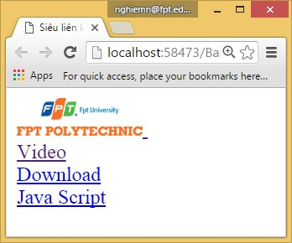
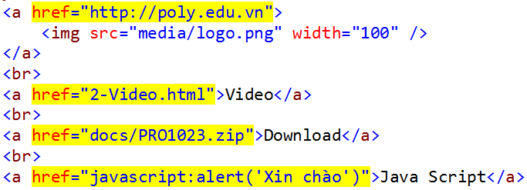
SIÊU LIÊN KẾT
Thẻ <a> được sử dụng để xây dựng siêu liên kết.
Thuộc tính href được sử dụng để liên kết đến tài nguyên hoặc script

Slide 37
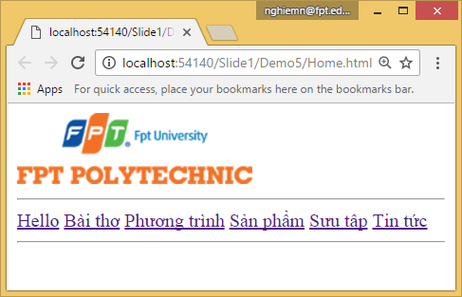
Xây dựng trang chủ gồm
+ header: logo+ Tên
+ Liên kết

Slide 38
TRẮC NGHIỆM

Slide 39




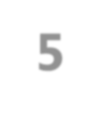














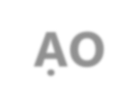
TÓM TẮT BÀI HỌC
TRANG WEB VÀ CẤU TRÚC TRANG HTML5
CẤU TRÚC CỦA MỘT THẺ
CÁC THẺ ĐỊNH DẠNG VĂN BẢN
NHÚNG HÌNH ẢNH
TẠO LIÊN KẾT
CÁC THẺ CƠ BẢN

Slide 40



